Slide 1
Käyntikortti
Tämän voi tehdä melkein millä ohjelmalla vaan

Slide 2
Olet graafinen suunnittelija. Saat asiakkaan, tietysti persoonallisen ja mieleenpainuvan, joka haluaa tilata sinulta ammattiinsa sopivan käyntikortin.

Slide 3
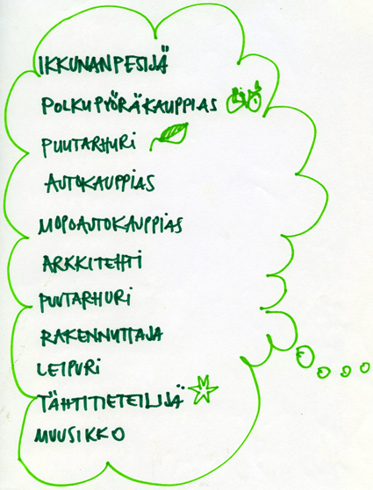

Slide 4
Avaa uusi tiedosto, kokoa 90mm x 50mm
Valitse jokin edelläolevista ammateista, tai keksi itse.
Keksi henkilölle ja yritykselle sopiva nimi
Liitä mukaan kuva, mielellään itse ottamasi: voit vaikka käydä kännykällä kuvaamassa, tai hakea facebookista tai dropboxista
Kuva voi olla vain taustapintana, eli sen ei tarvitse olla esittävä.
Kuvan voit myös itse piirtää (paintilla esim.)
Liitä teksti kuvaan, ja kiinnitä huomiota siihen, että väri erottuu riittävästi taustasta
Palauta käyntikortti pedaan (ope antaa osoitteen)

Slide 5


